Slide 1
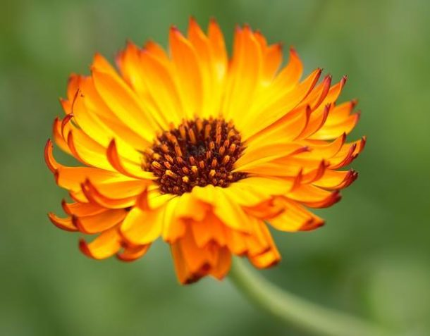
Liečivé byliny - projekt

Slide 2
Motivačný rozhovor
Aké liečivé rastliny poznáš?
Na čo sa používajú?
Odkiaľ sa môžeme dozvedieť o ich liečivých účinkoch?
Ako ľudia v minulosti vedeli na čo sa používajú ?
Aké liečivé rastliny pestujeme na školskom pozemku?

Slide 3
1. zber liečivých rastlín - v júni

Slide 4
2. zber liečivých rastlín - október
Na školskom pozemku sme zbierali mätu, medovku, nechtík, šalviu a levanduľu.

Slide 5
Strihanie nám išlo dobre.

Slide 6
Čistenie bylín pred sušením

Slide 7
Sušenie

Slide 8
Balenie sušených liečivých bylín

Slide 9
Ochutnávka bylinkových čajov

